Slide 1
МУНИЦИПАЛЬНОЕ БЮДЖЕТНОЕ ОБРАЗОВАТЕЛЬНОЕ УЧРЕЖДЕНИЕ
ДОПОЛНИТЕЛЬНОГО ОБРАЗОВАНИЯ
«ЦЕНТР ДЕТСКОГО И ЮНОШЕСКОГО ТВОРЧЕСТВА»
Итоги проведения экспертизы рабочих программ воспитания и календарных планов воспитательной работы
в МБДОУ Симферопольского района
в 2022-2023 учебном году
Подготовила: методист МБОУ ДО «ЦДЮТ»
Эмираметова И.В.
с. Мирное, 2022
Notes:
Ноябрь, 2018

Slide 2
Приказ управления образования администрации Симферопольского района Республики Крым от 12.09.2022 г. № 731 «О создании экспертной группы по экспертизе рабочих программ воспитания и календарных планов воспитательной работы в 2022-2023 учебном году»
Цель:
Изучение и анализ соответствия рабочих программ воспитания в учреждениях района требованиям нормативных документов.
Наличие рабочих программ воспитания и календарных планов воспитательной работы на сайтах дошкольных образовательных учреждений;
Дата проведения: с 30.09.2022 по 15.10.2022 года

Slide 3
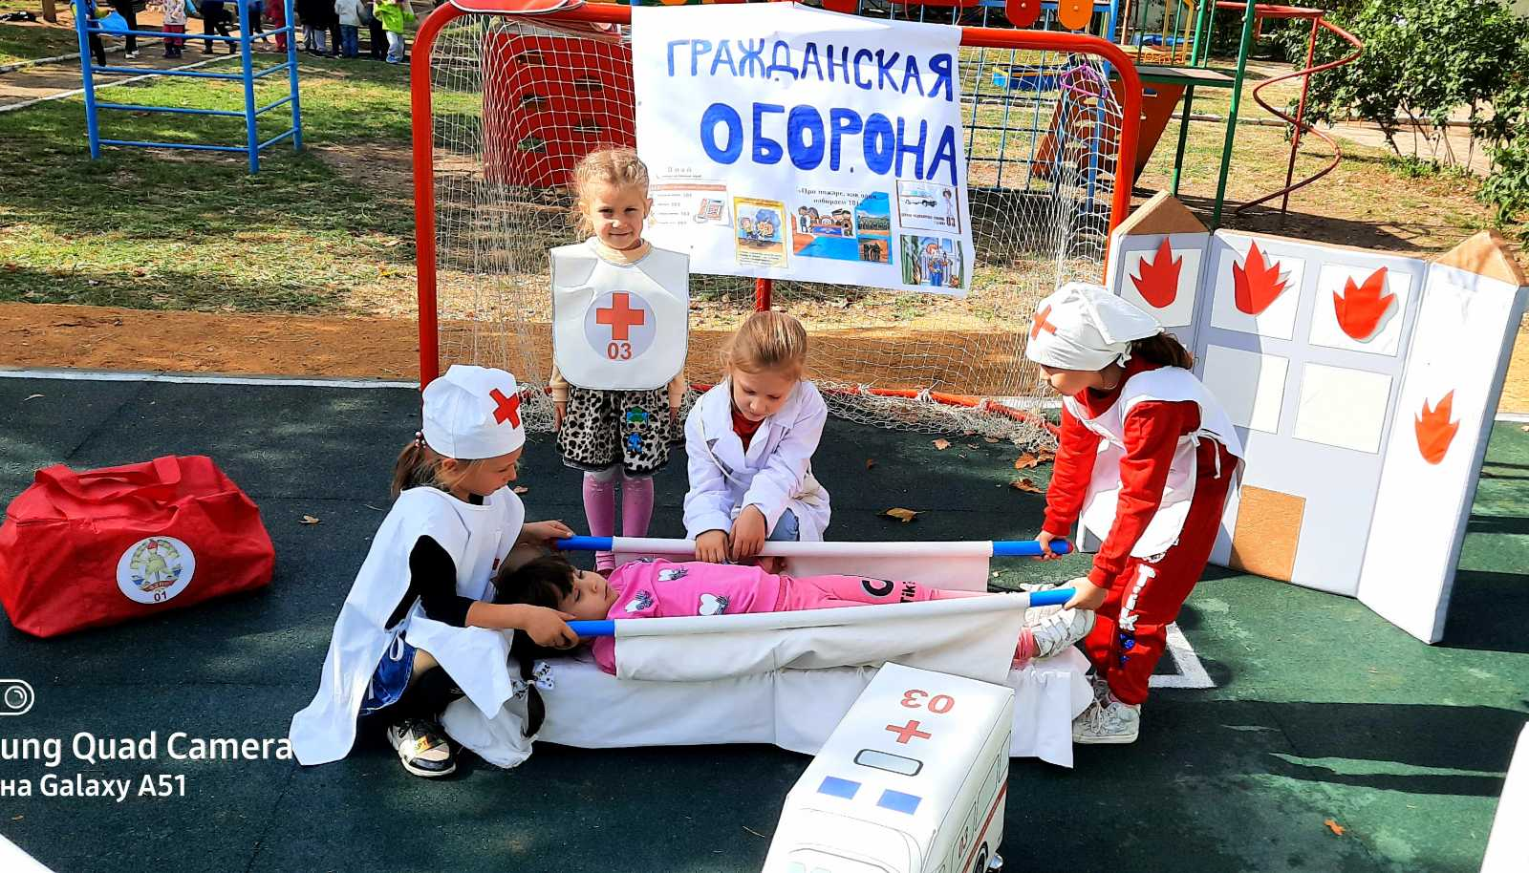

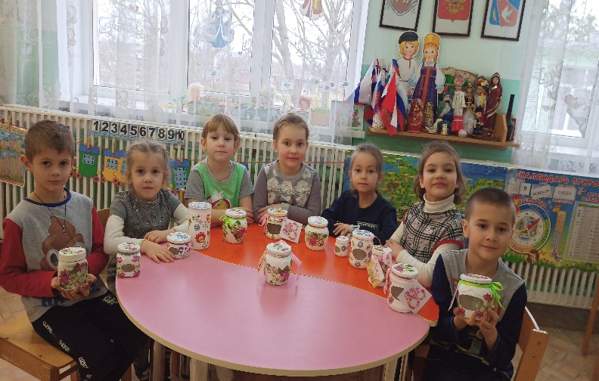
Общие критерии к программе воспитания (соответствие структуре РПВ;
требования к форматированию,
требования к титульному листу)
Особенности воспитательного
процесса в ДОУ
ПОКАЗАТЕЛИ
ЭКСПЕРТИЗЫ:
Соответствие цели
и
задач воспитания
Содержание деятельности
(направления воспитания, специфика деятельности, включение всех участников ВОП в реализацию программы; формы работы с родителями)
Календарный план
воспитательной работы

Slide 4


Самостоятельно разработанные и утвержденные ООП ДО
разработана и утверждена РПВ и КПВР
Включает аспекты региональной парциальной программы

Slide 5
100 % - РПВ размещены на сайтах МБДОУ
76% - недостаточно отражена специфика деятельности (Уклад)
87% - не учтена детская общность
80 % учреждений не учли в вариативной части муниципальную программу по гражданско-патриотическому воспитанию детей дошкольного возраста

Slide 6
Типичные ошибки:
Несоответствие титульного листа требованиям методических рекомендаций КРИППО, форматирование
Не указаны социальные партнеры и конкретные мероприятия по взаимодействию ДОУ с организациями муниципального образования
п.1.2.2. «Воспитывающая среда МБДОУ» – недостаточно расписаны особенности дошкольных учреждений по воспитательной работе
Не расписаны традиции МБДОУ, не прописаны федеральные, региональные, муниципальные праздники и памятные даты
Недостаточно отражена специфика деятельности (Уклад)

Slide 7
Не отражены мероприятия по включению родителей, педагогов и социальных партнеров в реализацию программы
В календарном планировании воспитательной работы не отражены ответственные лица, недостаточно мероприятий либо прописаны не по направлениям, отсутствуют мероприятия с социальными партнерами

Slide 8
Вывод: из 40 МБДОУ Симферопольского района – высокие баллы по результатам экспертизы РПВ и КПВР в 11 ДОУ, средний уровень – 23 МБДОУ, низкий – 6 МБДОУ

